Slide 1














Modulo 1
Aspectos Introductorios a la Psicología del Deporte
# DE CLASE
Clase N°3
Lic. Luis Gómez Correa
#ElPoderDeUnaGranDecisión
17/07/2023

Slide 2



Rol, Funciones del Psicólogo Deportivo y su Campo de Acción

Slide 3
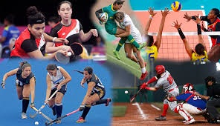
El deporte constituye hoy en día uno de los fenómenos más representativos de nuestro siglo.
Su arraigo en la sociedad es tal que podemos observar en su faceta formativa, lúdica, profesional, política y de comunicación.
En tal sentido La figura del psicólogo deportivo y el rol que tiene es desconocido para muchas personas.

Slide 4
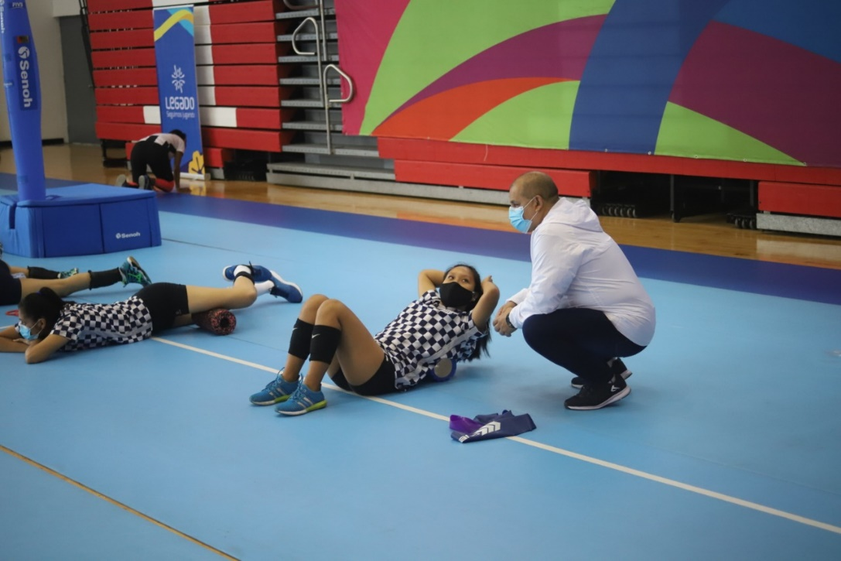
Algunos dudan, si el psicólogo del deporte sea necesario para el rendimiento deportivo.
Hoy en día, hay muchos deportistas a nivel individual y/o colectivos que contratan sus servicios, porque son conscientes de los beneficios que aporta en la competición, entrenamiento y de relaciones interpersonales.
El psicólogo deportivo aporta más que técnicas psicológicas.

Slide 5
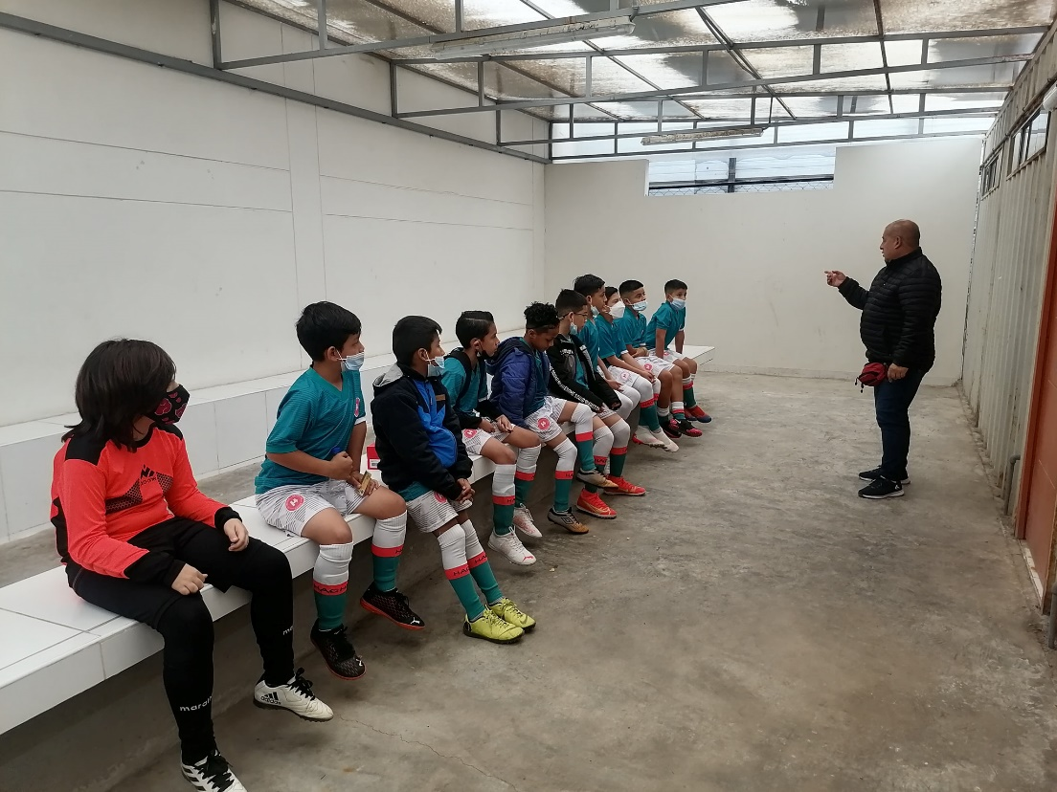
Su aporte es esencial en el rendimiento deportivo, el funcionamiento psicológico de los deportistas es igual de importante que el funcionamiento físico, técnico y táctico.
Todos los deportistas se pueden beneficiar del trabajo del psicólogo deportivo, pero cada disciplina deportiva va a requerir de habilidades psicológicas específicas, las cuales van a permitir al deportista competir de manera más eficiente.

Slide 6
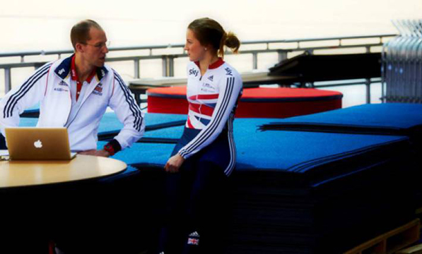

Gracias a este tipo de profesionales, los deportistas pueden contar con una orientación, evaluación e intervención basada en los aspectos psicológicos, para mejorar sus niveles de rendimiento y ganar sus competencias.

Slide 7
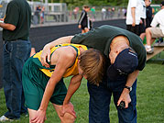
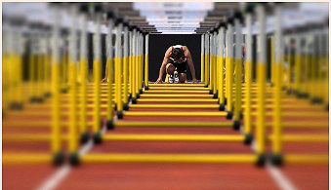
Diferencias entre Psicologia del Deporte y Psicologia Clínica
Debido al desconocimiento general que hay, es necesario aclarar que, en este contexto, el psicólogo del deporte no interviene como terapeuta ni realiza trabajo clínico..
El rol específico, del psicólogo clínico es ayudar a las personas a recuperar su salud mental, sino a potenciar las habilidades del atleta sano y ayudarlo a lograr sus objetivos.

Slide 8
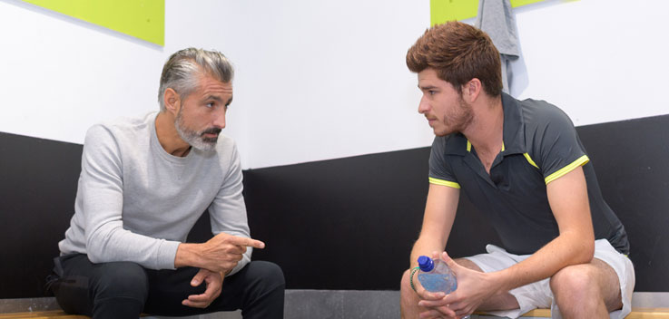
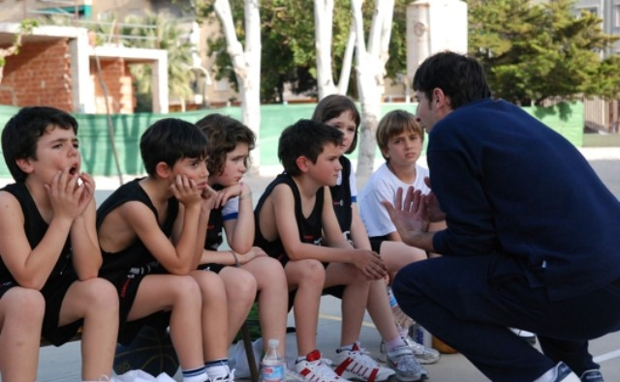
Diferencias entre Psicologia del Deporte y Psicologia Clínica
La diferencia entre Psicologia del Deporte y Psicologia Clínica, en la practica no es tan nítida teniendo en cuenta que los métodos y técnicas que se emplean en Psicologia del deporte, muchas de ellas tienen su origen y aplicación en el ámbito clínico.
En la practica esto se evidencia claramente. Esta ampliamente reconocido que si uno “no esta bien de acá arriba”, como suelen referir los deportistas es difícil rendir con el potencial que tiene.

Slide 9
Rol del Psicólogo del Deporte
Diferencias entre:
Rol del Psicólogo Clínico
Se Ocupa de la asistencia a deportistas y equipos, así como del asesoramiento a entrenadores, profesores de educación física, preparadores físicos, directivos y árbitros.
El asesoramiento esta enfocado a optimizar el rendimiento en la actividad física que le compete.
Se trabaja perfiles psicodeportológicos para identificar las variables psicológicas a potenciar.
Conocer el estado general de los factores psicológicos requeridos por la disciplina deportiva que practican.
Se instrumentan técnicas para el entrenamiento de las habilidades mentales como: Concentración, manejo del estrés, control de la ansiedad, autoconfianza, entre otras variables.
El ámbito de la atención psico deportiva es el mismo campo de entrenamiento.
Se ocupa de la atención de pacientes individuales, grupos, parejas, familias, niños y adultos.
Existen diferentes enfoques teóricos pero se pueden englobar en 03 corrientes como: cognitivo-conductual, psicoanálisis y humanista/existencial.
La asistencia se orienta a las consultas por padecimiento psíquicos, según los síntomas , quejas, problemas o conflictos que presenta el paciente.
Se realizan evaluaciones psicodiagnostica y/o de personalidad para identificar cuadros clínicos.
Se instrumentan diversas técnicas psicoterapéuticas según el terapeuta y de acuerdo a las necesidades, características y objetivos del paciente, cliente, y/o consultante.
En tratamiento clínico se realizan en consultorios hospitales, clínicas o centros de salud.

Slide 10
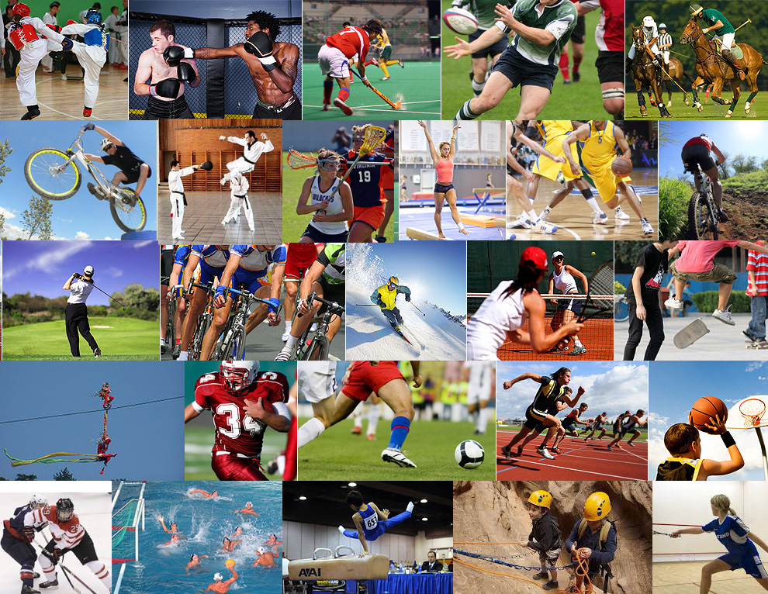
Por otro lado es común que algunos deportistas lleguen al Psicólogo del deporte que este trabajando con un atleta o un equipo deportivo.
Es por ello que algunos sostienen que es indispensable la formación y experiencia del Psicólogo del deporte.
Resulta clave definir el encuadre con el que uno va a trabajar pero si la situación que se presenta excede el encuadre o área de competencia del profesional es pertinente derivar al cliente al psicólogo clínico.

Slide 11
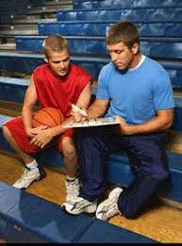
La Psicologia del deporte es más que la contención psico emocional a deportistas, que tienen diferentes problemas. Lo que no se debe olvidar es que apuntamos a la fortaleza mental del deportista.
Lo que distingue a esta disciplina es el entrenamiento mental a través de las diversas técnicas que se maneja como la respiración, relajación, visualización y establecimiento de metas etc.
Para mejorar, la concentración, el manejo de la ansiedad y el estrés, la motivacion, la actitud positiva y la autoconfianza ademas de las estrategias orientadas a mejorar el funcionamiento del atleta o el equipo.

Slide 12

En la practica resulta difícil diferenciar cuando termina un área y empieza la otra.
Mejora del rendimiento deportivo (motivacion, autoconfianza, concentración, cuestiones relacionadas con la dinámica y cohesión de equipo etc.)
Habilidades para la vida (asertividad, manejo del tiempo, habilidades de comunicación interpersonal etc.)
Entre la Psicologia Clínica y Psicologia del Deporte tiene 04 puntos principales.
Asesoramiento o Counseling (autoestima, perfeccionismo, problemas vinculares. Etc.)
Cuestiones clínicas (depresión, trastornos de ansiedad, suicidio. Adicciones, trastornos de la conducta alimentaria etc.)

Slide 13
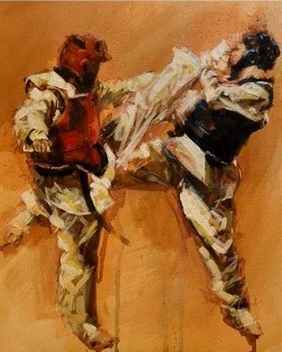
Hay que tener en cuenta que el individuo es una totalidad (no es un deportista por un lado y una persona por el otro), las cuestiones personales pueden afectar su rendimiento como le puede pasar a cualquier persona sea cual fuere el campo en el que se desarrolla profesionalmente.
Por ejemplo, si alguien recibe tratamiento por depresión (una cuestión clínica) su desempeño deportivo probablemente mejore (su rendimiento) Buceta (1996).
Las lesiones deportivas pueden enmascarar o estar muy vinculadas a trastornos emocionales graves.

Slide 14
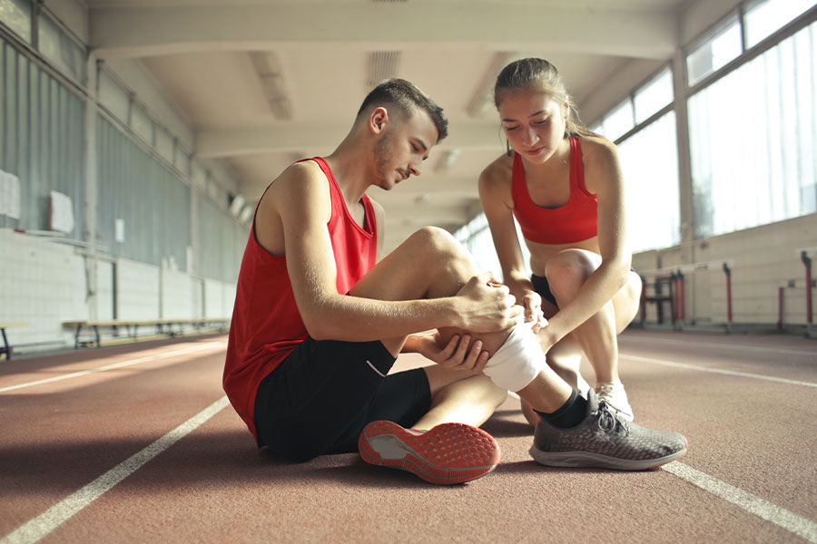
El psicólogo que trabaja dentro de un cuerpo técnico debe valorar objetivamente y actuar éticamente, decidiendo si verdaderamente puede realizar la intervención o si debe derivar el caso a otro psicólogo mas especializado en este campo.
El psicólogo que tiene ambas especializaciones (deporte y clínica) puede entender a un espectro mas amplio de cuestiones que se encuentran a lo largo de este continuo.
Esto no quiere decir que un psicólogo pueda hacerlo todo, hay cuestiones que quedan por fuera del encuadre y de su competencia profesional.
Ningún psicólogo tiene las competencias necesarias para atender cualquier dificultad Psicologica. Reconocer y aceptar las areas de competencias es una cuestión ética.

Slide 15

¿CUÁL ES LA FUNCIÓN DEL PSICÓLOGO DEL DEPORTE?
Para comprender el papel del Psicólogo del Deporte es importante conocer las funciones que tradicionalmente han venido ejerciendo.
Inicialmente los servicios que los técnicos y entrenadores deportivos demandaban del psicólogo se centraban en tareas de evaluación mediante test y cuestionarios.

Slide 16
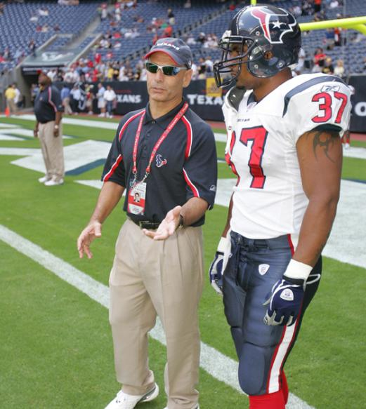
Existían dos razones por parte del Psicólogo del Deporte para aceptar el papel de evaluador, que son:
1°-. Se relacionaba con su falta de especialización
en ciencias del deporte.
2°-. El Psicólogo del Deporte utilizaba sus
habilidades que el poseía y en las que había
sido entrenado.

Slide 17

Para delimitar las funciones del Psicólogo del Deporte existen dos puntos de vista sobre el mismo.
1°-. El Psicólogo del Deporte se le considera como
investigador y especialista académico.
2°-. Se enfatiza el papel de psicólogo deportivo en la
practica de campo o asesor.

Slide 18
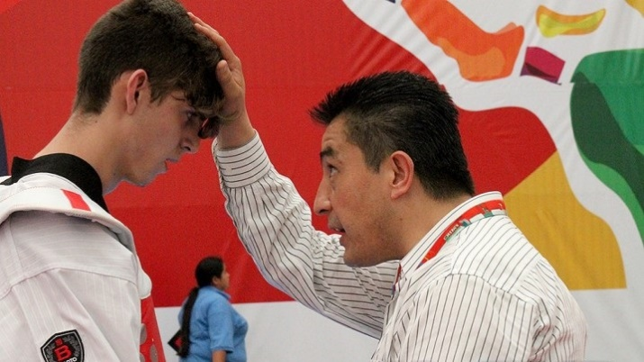
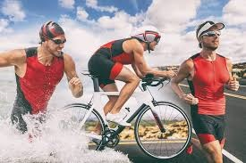
Aunque varios papeles transcurren por vías paralelas cada vez mas existe la tendencia a trabajar juntos en la misma dirección, el psicólogo académico y el de campo.
La Psicología del Deporte a evolucionado considerablemente y con ello el rol profesional del Psicólogo del Deporte esta orientando de forma más preventiva, educativa y concediendo mayor importancia a la preparación psicológica del deportista asi como el de los entrenadores, árbitros, directivos y espectadores.

Slide 19
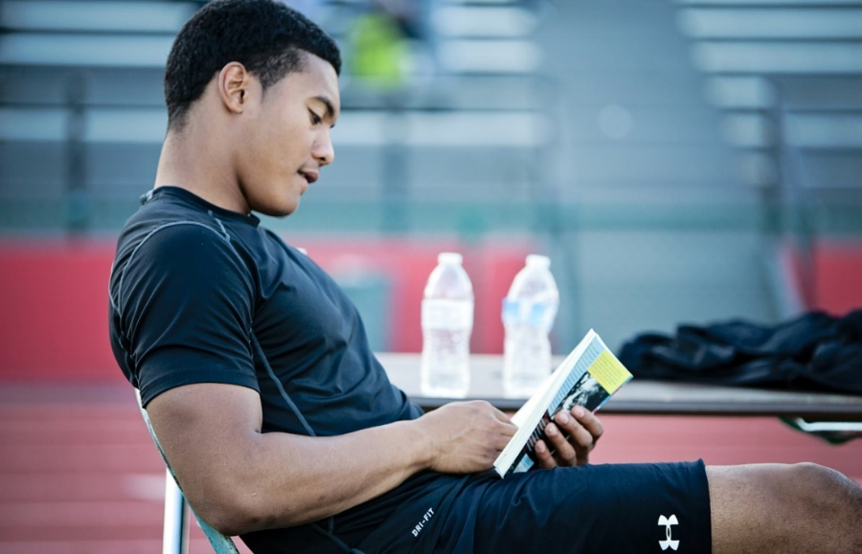
La Función del Psicólogo del Deporte comienza con los siguientes puntos:
Evaluación y Diagnostico:
Se adecuara al área de actuación (deporte de alto rendimiento, de base o iniciación deportiva.) sujeto a las variables que afectan su comportamiento en el contexto deportivo.
Los métodos de evaluación serían los tradicionales en Psicología:
La Entrevista
La Observación
Los Autoregistros
Aplicación de Pruebas Psicométricas y Cuestionarios
Informe Psicologico Deportivo

Slide 20
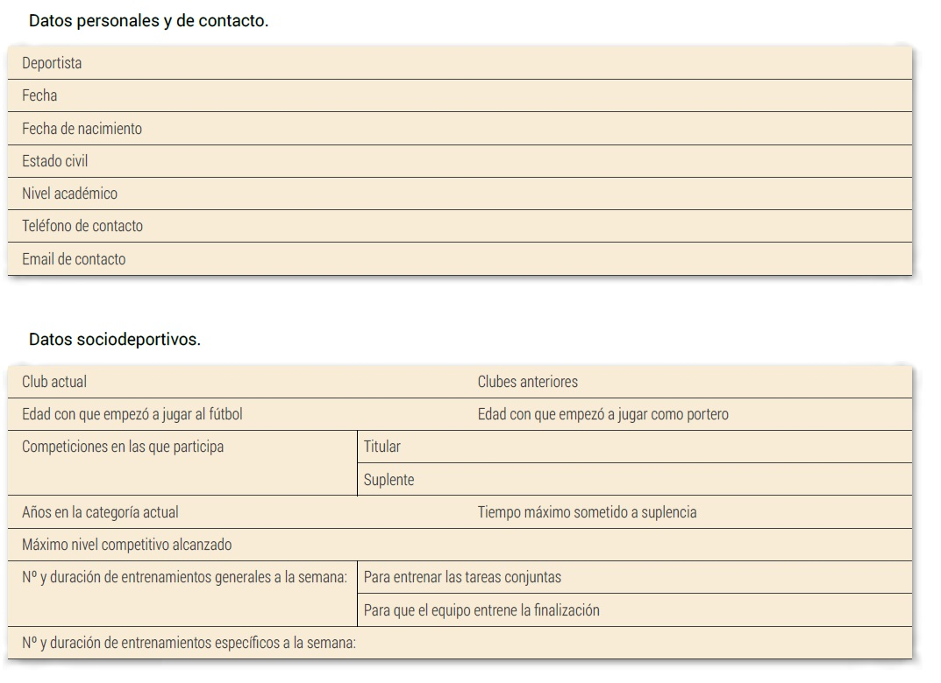
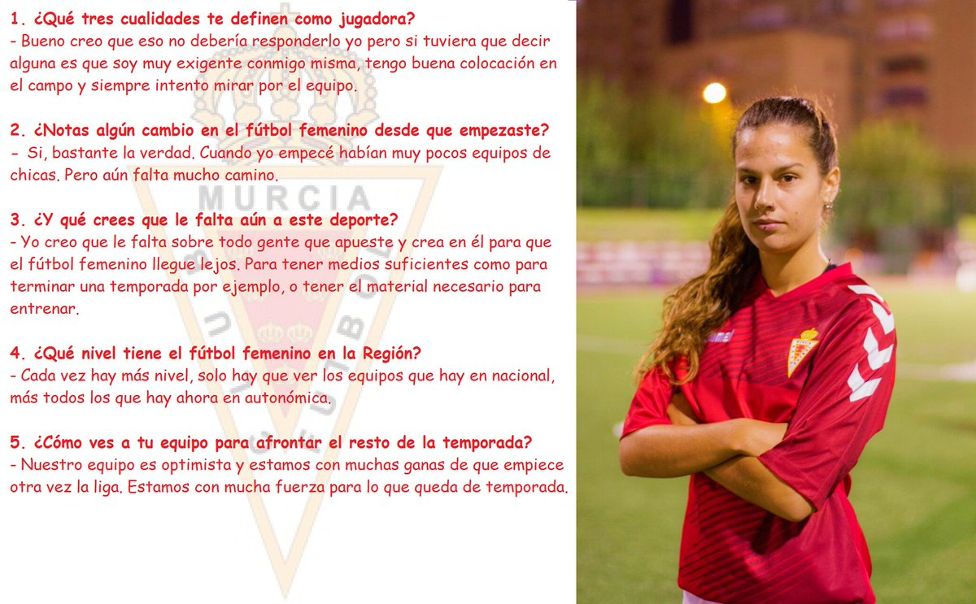
La Entrevista Psicologica Deportiva
Entrevista Estructurada: en el que el orden y el contenido
de las preguntas está previamente establecido
Entrevista Semi estructurada: Se trata de un modelo de entrevista que integra aspectos técnicos, personales etc.

Slide 21
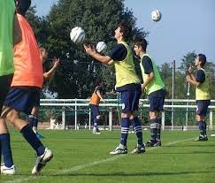

La Observación y Registro
Actitud corporal
Apariencia física,
Comportamiento no verbal
Estilo comunicación
Gesto Facial o corporal

Slide 22
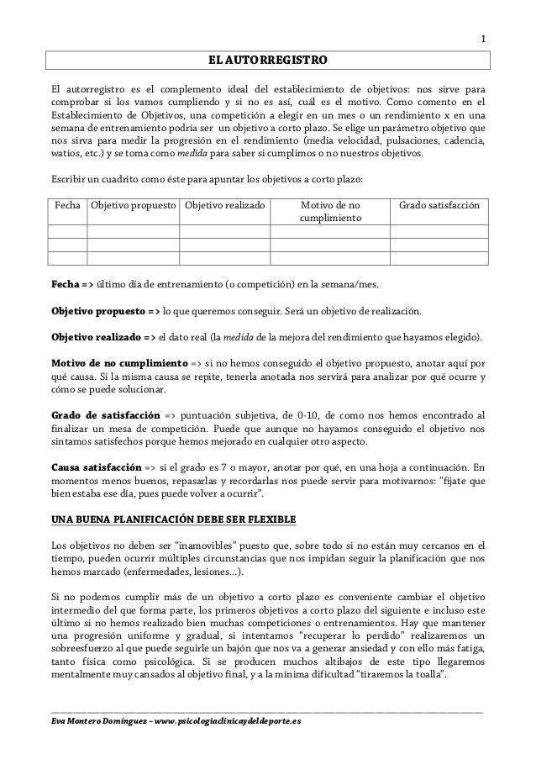
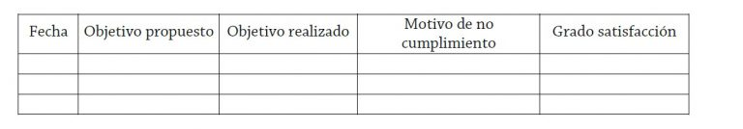
El Autoregistros
El autoregistro es el complemento ideal del establecimiento de objetivos: nos sirve para comprobar si los vamos cumpliendo.
El Establecimiento de Objetivos, es a Corto, Mediano y Largo Plazo, elegimos fecha, mes, objetivo propuesto y realizado, motivo del no cumplimiento, grado de satisfacción por el logro alcanzado.

Slide 23
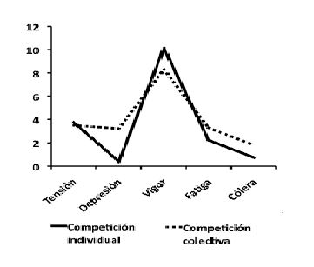
Aplicación de Pruebas Psicométricas
Para llevar a cabo dicha prueba psicométrica el profesional utiliza instrumentos y procedimientos de evaluación validos y fiables, tales como:
PRUEBA DE RASGOS PSICOLOGICOS PARA EL DEPORTE-PAR P1
PERFIL DE ESTADOS DE ANIMO-POMS

Slide 24
Aplicación de Pruebas Psicométricas
PERFIL DE ANSIEDAD PRE COMPETITIVA--SCAT
PERFIL DE HABILIDADES DE CONCENTRACION-REJILLA

Slide 25
Informe Psicologico Deportivo
El Informe Psicologico Deportivo es la interpretación de los resultados obtenidos en las pruebas psicológicos aplicadas al atleta.

Slide 26
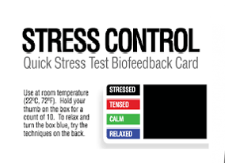
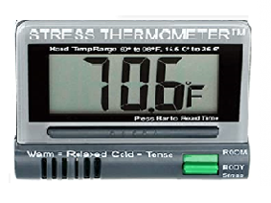
Equipos de Biorretroalimentación
TARJETA DE CONTROL DE STRESS
TERMOMETRO DE STRES

Slide 27

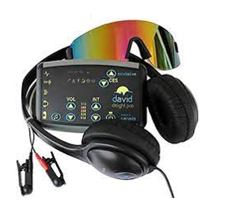

Equipos de Biorretroalimentación
EQUIPO DE COHERENCIA PSICOFISIOLOGICA
EQUIPO DE FOTO ESTIMULACION
BLAZZE POO

Slide 28
Planificación y Asesoramiento:
El Ps. Dep. Elige qué técnicas va a utilizar, así como cuál es el fin de la aplicación de las mismas.
Plantea metas claras y realistas acordadas con el atleta
Una vez realizado el proceso de evaluación y diagnóstico, el psicólogo del deporte planifica y diseña un programa de Intervención Ps. Dep. Individual o Grupal.
Pauta las fechas y la distribución de horas para cumplir los objetivos
Deberá distribuir el tiempo del programa como las diferentes actividades para llegar a los objetivos de su intervención.
Además, se encargara de asesorar a sus deportistas para que no solo entiendan en profundidad los pormenores del proceso de intervención.

Slide 29
Modelo de un Programa de Intervención

Slide 30
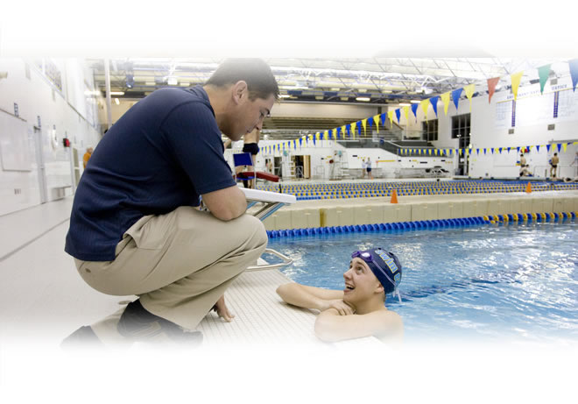
Intervención.
La intervención es el punto clave en el que se ejecuta todo lo planeado previamente para lograr un mayor rendimiento y bienestar en el deportista.
En su intervención, el psicólogo del deporte utiliza un gran número de estrategias, técnicas e instrumentos diferentes para alcanzar los objetivos pautados.
Para conseguir el resultado planteado, el profesional debe conocer a fondo el deporte en el que se va a centrar y las personas con las que va a trabajar.
Por eso, es esencial para el psicólogo del deporte adaptarse a las personas sobre las que interviene y al ambiente en el que se desenvuelven.
Este progreso se realiza siempre de la mano del deportista, y/o de su equipo

Slide 31


Educación y/o Formación.
El psicólogo deportivo también es responsable de la educación y formación del deportista. Al ejercer dicha función, le muestra al deportista diferentes estrategias para potenciar su rendimiento academico ya sea escolar o universitario
La psicoeducación y/o formación puede introducirse en diferentes puntos del proceso terapéutico. Lo importante es que el deportista aprenda poco a poco las enseñanzas para aplicarlas en un futuro.
A través del proceso psicoeducativo, se brinda asesoría al deportista sobre diversos ámbitos que pueden influir en su desempeño deportivo, como:
social
laboral
familiar

Slide 32
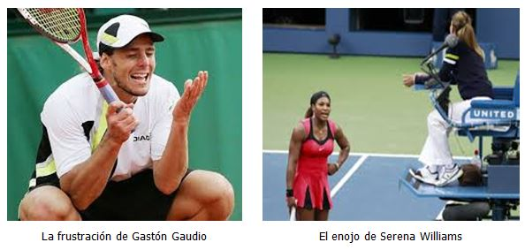
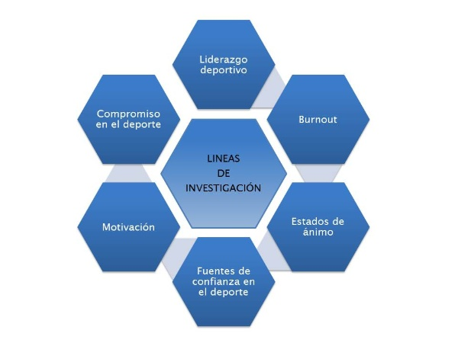
Investigación y Docencia
El psicólogo del deporte también puede dedicarse al ámbito de la investigación.
Esto puede ser desde una perspectiva académica, enfocándose en la Psicología del Deporte como ciencia
Hoy por hoy ya contamos con investigaciones realizadas por el Ps. Dep. Mario Reyes Bossio, en sus Artículos sobre psicología del deporte.
https://scholar.google.es/citations?user=1pY8lKQAAAAJ&hl=es

Slide 33
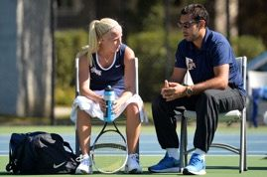
Beneficios de trabajar con un psicólogo del deporte
Para cualquier amante del deporte que desee potenciar su rendimiento, el de su equipo o desee promover el deporte en la comunidad, trabajar de la mano de un psicólogo del deporte puede proporcionarle los siguientes beneficios:
Adecuada gestión de las emociones.
Ayuda en el manejo del estrés y la ansiedad.
Aumento de la autoconfianza
Aumento del rendimiento.
Contar con un proyecto de vida en relación al deporte.
Detección de situaciones de riesgo
Favorecimiento de la prevención y recuperación de lesiones
Mayor motivación.
Mejora la Autoestima
Planteamiento de metas y estrategias para mejorar.

Slide 34

Ahora bien, es conveniente aclarar que no cualquier psicólogo puede dedicarse a esta rama de la Psicología del Deporte. Es necesario la especialización en este área, para ejercerla con eficacia.
Como vemos, el psicólogo del deporte puede trabajar con deportistas, equipos de alto rendimiento, entrenadores, profesores, padres o comunidades.
Con sus habilidades como profesional puede ayudar a mejorar el rendimiento deportivo y, de esta forma, contribuir a una mejor calidad de vida.

Slide 35


Slide 36


Material Audiovisual
GRACIAS!!!

